Slide 1


Team_9 Presenter : 김동희
Team_9 : 양희성 유태훈 박승현
Notes:
인사말

Slide 2

Overview
Notes:
원격의료의 개요 설명
메인 키워드 : 대면 진료에서 발생하는 시간과 비용 절약,환자 편의, 안전

Slide 3
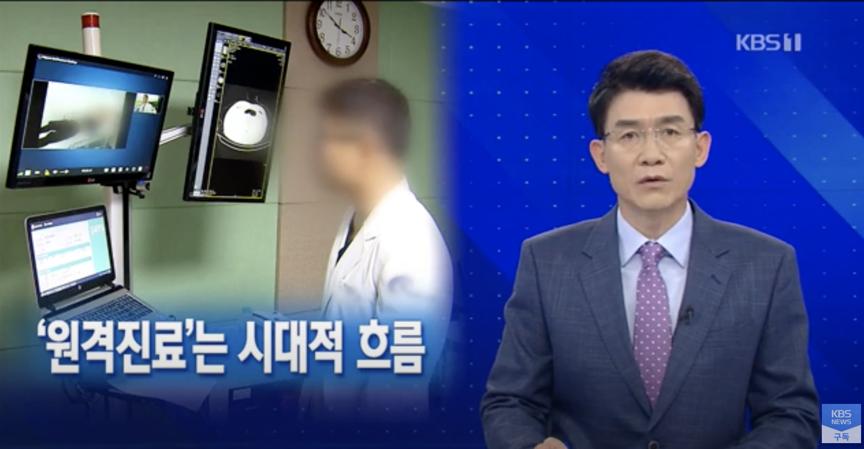
Overview
Notes:
원격 진료가 코로나 시대를 맞이하여 허용된 기간이 있었고, 이는 선진국들은 모두 수행중인 시대적 흐름임을 강조.
메인 키워드 : 코로나 이전부터 제기된 원격진료의 필요성이 코로나이후 더욱더 커짐.

Slide 4
Overview
Business Values
Notes:
원격 진료로 얻을 수 있는 비즈니스적 가치에 대해서 설명.
메인키워드 : 환자 병원 약국 간의 매게체(플랫폼)

Slide 5
Project Management
Sprint Backlog
Implement(Prototype)
Implement(Version01)
Implement(Version02)
~10.01
~11.10
~12.01
Time scheduling for conflict control
Notes:
중간고사 이전에 주요한 모듈에 대한 프로토 타입 개발을 이미 완료했고, 현재 version01에 대해서 모듈 통합까지 완료됨을 알림.
지금도 version01의 backlog를 취합하고 있으며, version02의 경우 팀원들의 학사일정을 고려하여 갈등조정을 위해 넉넉히 일정을 잡음.
실제 version01의 sprint 기간동안 중간고사 준비시간이 넉넉지 않다는 팀원들 간의 지적이 나왔고, 그에 대한 해결방안이라고 생각함.
version01 이후 팀원들과 모여서 치킨을 먹으며 서로간의 느낀점과 version02 sprint를 시작했을 때 서로에 대한 요구사항들을 공유하는 시간을 가짐.

Slide 6

Requirements Definition
Account Management
Notes:
요구사항 분석 발표때 요구사항 분석에 대한 내용을 모두 언급했기에, 핵심적인 내용만 말한다고 알림.
기능적 요구사항에 대해서 말함. 복잡하게 말하지 않는 것이 중요.
계정 관리 기능에 대해서 언급.
계정 관리 기능
회원 가입 기능
로그인 기능
계정 정보 수정 기능

Slide 7

Requirements Definition
Diagnosis
Notes:
요구사항 분석 발표때 요구사항 분석에 대한 내용을 모두 언급했기에, 핵심적인 내용만 말한다고 알림.
기능적 요구사항에 대해서 말함. 복잡하게 말하지 않는 것이 중요.
계정 관리 기능에 대해서 언급.
진료 기능
환자 정보 확인 기능
진료 예약 기능
진료 기능
원격 화상 통화 기능

Slide 8



Requirements Definition
Medicine Delivery
If the receiver is confirmed, this is not illegal.
So, don’t worry about it!
Notes:
요구사항 분석 발표때 요구사항 분석에 대한 내용을 모두 언급했기에, 핵심적인 내용만 말한다고 알림.
기능적 요구사항에 대해서 말함. 복잡하게 말하지 않는 것이 중요.
계정 관리 기능에 대해서 언급.
약물 수령 기능
약국 선택 기능
암호화된 처방전 전송 기능
수령자 확인기능
수령자가 환자 본인임을 확인만 할 수 있다면, 불법이 아님을 강조. 지문 기반

Slide 9

Requirements Definition
Hello World!
I’m with !
Notes:
비기능적 요구사항에 대해서 언급함
운영 요구 조건
안드로이드 6.0 이상 지원(지문)
테블릿 PC 환경에서도 지원(현재 sprint에 포함되지 않음을 언급)

Slide 10


Requirements Definition
Optimized Service with
WebRTC
Notes:
비기능적 요구사항에 대해서 언급함
성능 요구조건
서비스 요청에 대한 반응형 데이터 베이스 제공
최적화된 원격 화상 서비스 제공(WebRTC가 최적화가 매우 잘되어 있음을 언급)

Slide 11


Requirements Definition
Notes:
비기능적 요구사항에 대해서 언급함
보안적 요구사항
사용자 권한 요청 제공(안드로이드 기본 컴포넌트)
의사와 환자에 한해서만 예약 정보를 열람이 가능한 암호화 시스템 제공
진료관계자에 한해서만 처방전이 열람이 가능한 암호화 시스템 제공
사용되는 암호화 방식은 RSA 암호화 방식이고, 이는 충분히 안전함을 언급

Slide 12

Requirements Definition
Notes:
비기능적 요구사항에 대해서 언급함
문화적 정치적 요구사항
원격 의료법에 위배되지 않는 서비스 제공(배달약국의 문제점과 해결방안 언급)

Slide 13
Use Case List
Use Cases
Account Management
Sign up
Sign in
Modify account info
Diagnosis
Reserve Diagnosis
Video communication
Diagnosis
Notes:
Use case list임.
Version01에 맞는 모델임을 설명
Description과 관련된 내용을 github에서 확인하라고 언급(상세명세서 뛰워서 조금 보여주고)

Slide 14
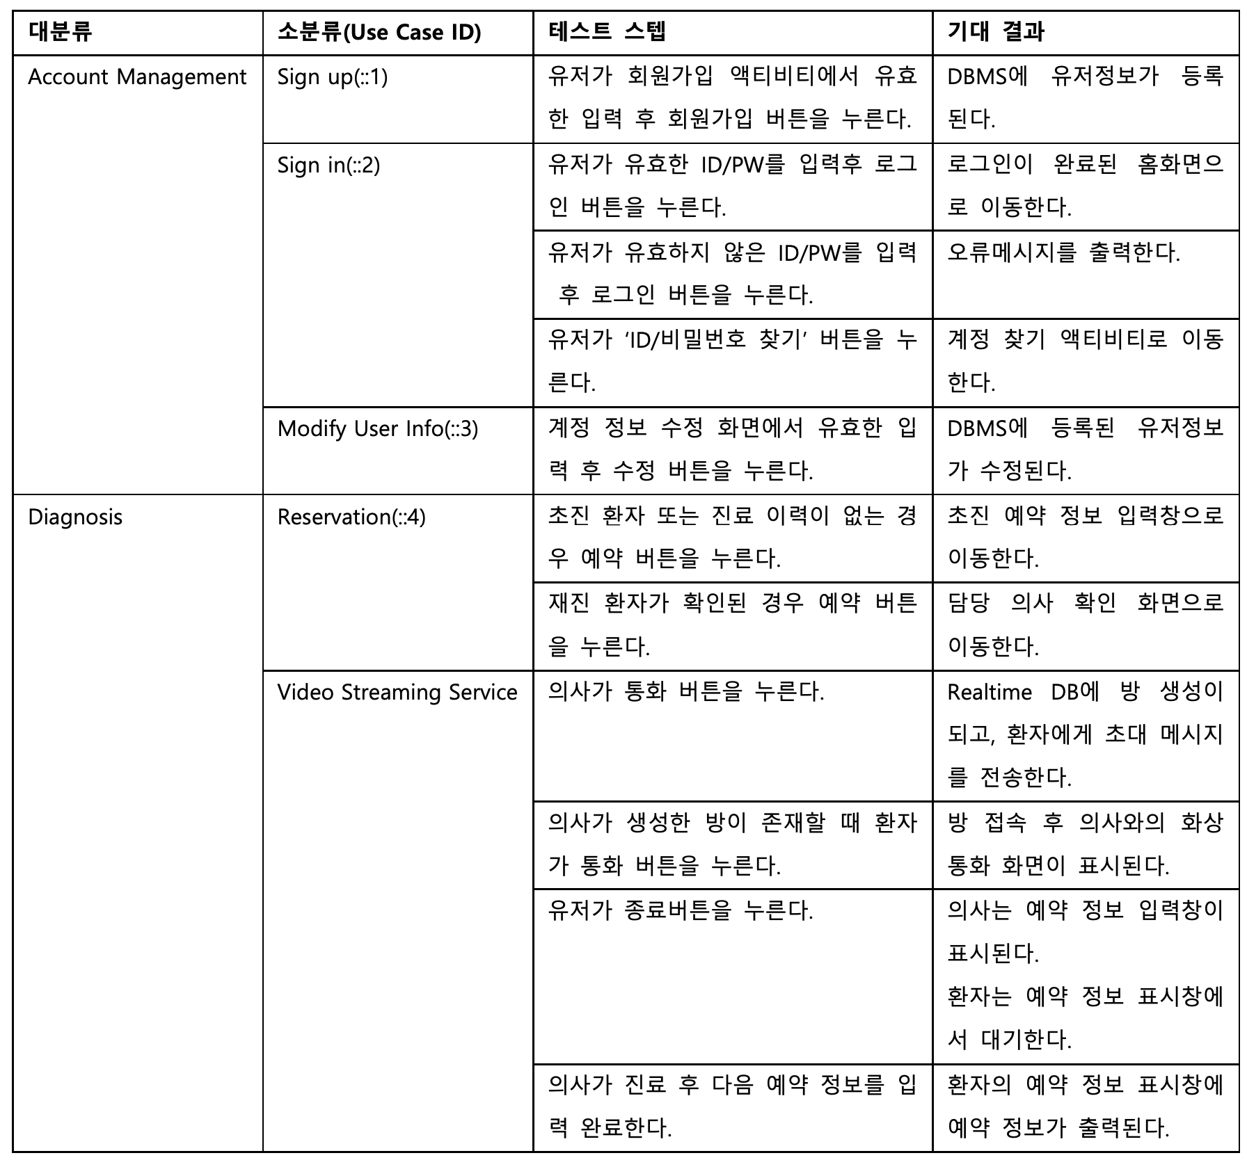
Test Plan
Notes:
테스트 플랜의 내용임. 간략히만 언급하고 Use case description과 비교하며 읽어보면 된다고 언급

Slide 15

Structual Model
Notes:
Class diagram.
깃허브 뛰워서 설명(간략하게 해야됨.)

Slide 16

Behavior Model
Notes:
깃허브 뛰워서 Behavior model 설명

Slide 17

Git Repository
Notes:
최근 깃허브의 파일들을 정리하며 업데이트를 진행했습니다.
요구사항 분석서와 상세명세서의 내용만 남겨두었으니, 최대한 보시기 쉽울 것 입니다.

